Slide 1
Desarrollo web
Integrantes: Samir Alarcón Hernández
Diego Arteaga Mendoza
Rodrigo Jara Rodríguez
Sebastián Jouannet Contreras
Asignatura: Programa tutores
Carrera: Ingeniería civil informática
Fecha: 14/12/2021

Slide 2

Problemática Errores de diseño web

Slide 3

¿Por qué es importante un buen diseño web?

Slide 4

¿Qué es el desarrollo frontend?

Slide 5

¿Qué es responsive?

Slide 6
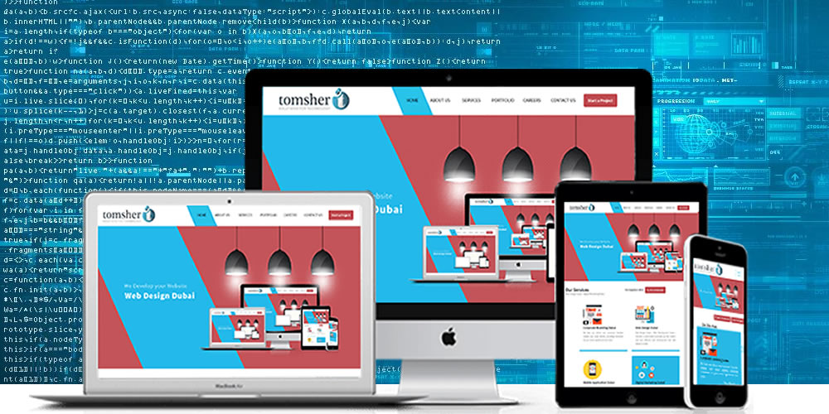
Estructura básica de una página web

Slide 7

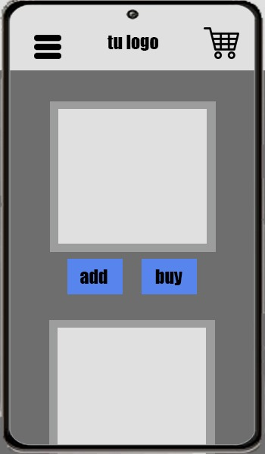
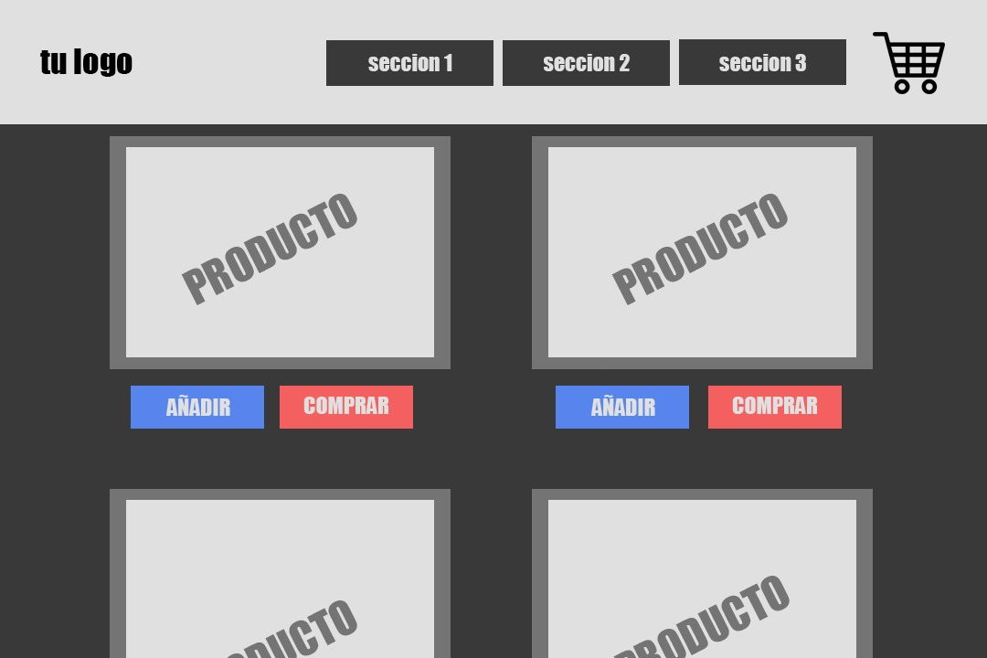
propuesta

Slide 8
